Slide 1
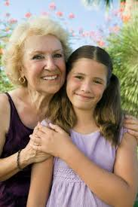
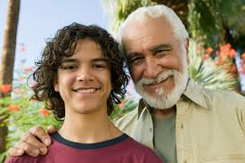
Η ΑΞΙΑ ΤΗΣ ΤΡΙΤΗΣ ΗΛΙΚΙΑΣ ΚΑΤΑΝΟΩΝΤΑΣ ΚΑΙ ΦΡΟΝΤΙΖΟΝΤΑΣ
ΤΟΝ ΠΑΠΠΟΥ ΚΑΙ ΤΗΝ ΓΙΑΓΙΑ

Slide 2
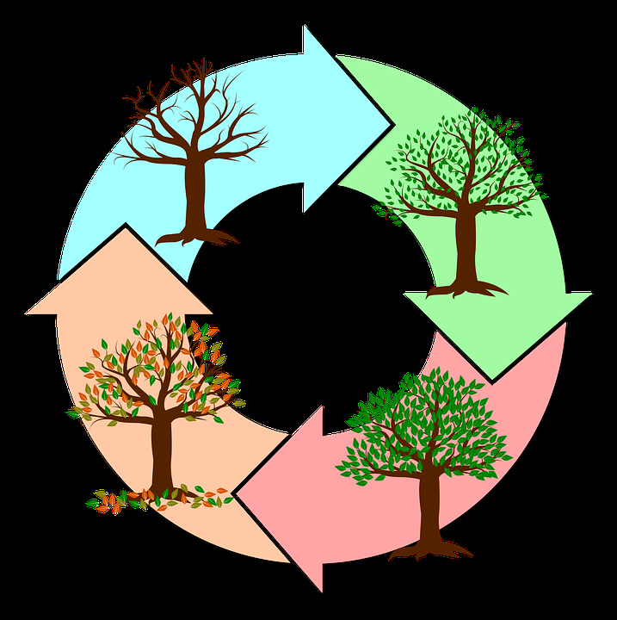
Τι είναι η Τρίτη Ηλικία
Οι ηλικίες του ανθρώπου μοιάζουν με τις εποχές του χρόνου. Ο κύκλος της ζωής είναι σαν τον κύκλο του έτους.
Είναι η ηλικιακή ύστερη, ώριμη βιολογικά, περίοδος του ανθρώπου, κατά την οποία οι δυνάμεις του εξασθενούν.
Για λόγους πρακτικούς καθορίζονται τα 65 έτη ως έναρξη της τρίτης ηλικίας.

Slide 3
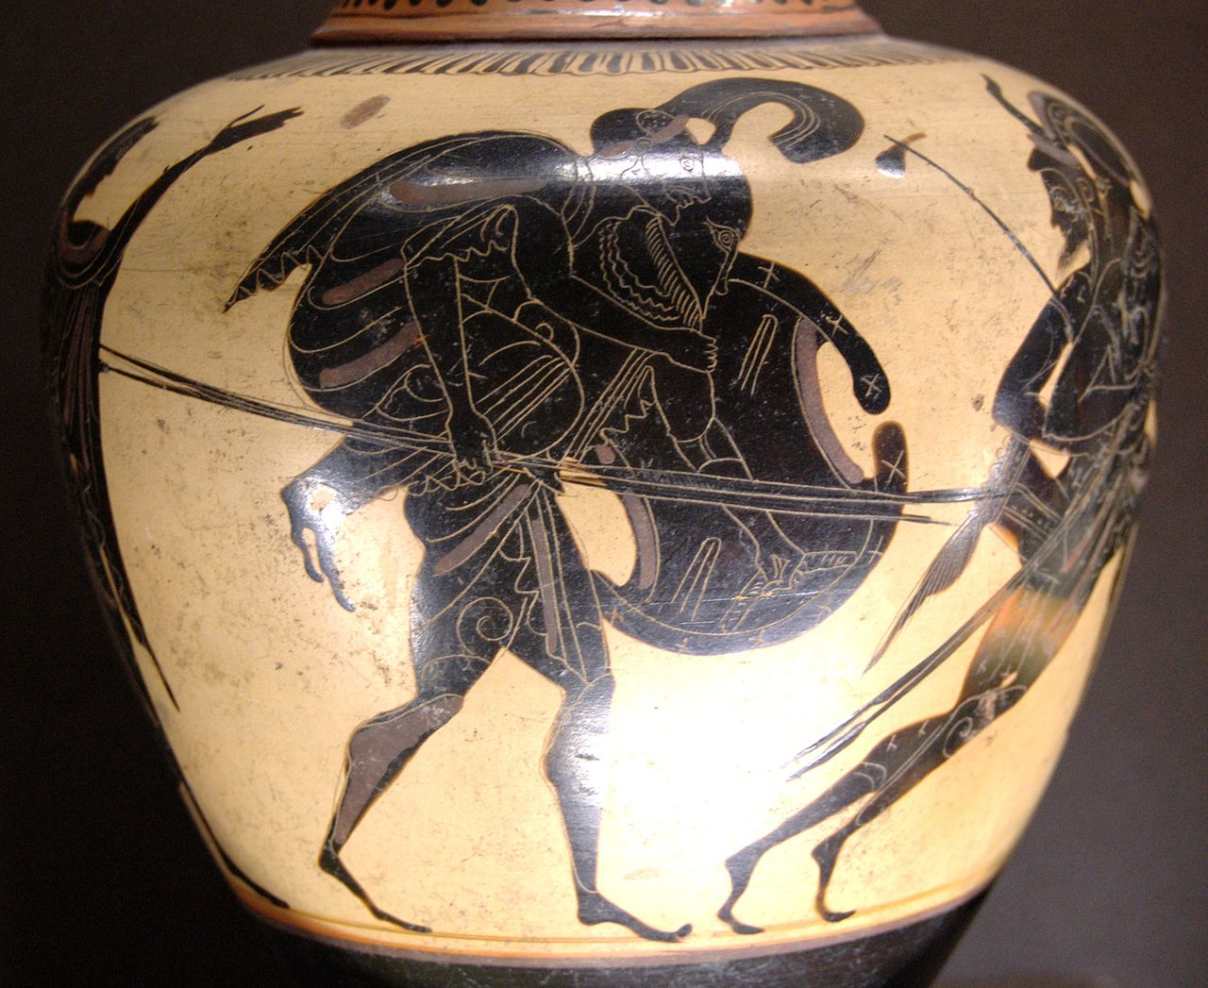
Οι ηλικιωμένοι στους μύθους και στην ιστορία
Οι ηλικιωμένοι αναφέρονται στην Ιλιάδα (μύθος του Αινεία) και στην Οδύσσεια (Λαέρτης πατέρας του Οδυσσέα) ως άτομα που συνεχίζουν να προσφέρουν και οι νεότεροι τούς το αναγνωρίζουν και τους φροντίζουν.
Ο σεβασμός προς τους ηλικιωμένους αναφέρεται σε πολλά ιστορικά κείμενα της αρχαίας ιστορίας π.χ. οι νέοι ή τα παιδιά τους είχαν υποχρέωση να φροντίζουν τους γονείς τους και να σέβονται τους μεγαλύτερους σε ηλικία ανθρώπους τόσο στην αρχαία Αθήνα, όσο και στην αρχαία Σπάρτη.

Slide 4
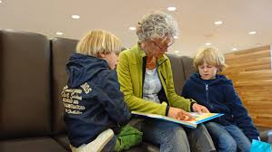
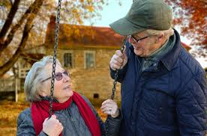
Τα άτομα της Τρίτης Ηλικίας
Έχουν γνώσεις, πείρα και σοφία.
Δημιούργησαν οικογένεια και μεγάλωσαν τα παιδιά τους.
Προσέφεραν κι εργάστηκαν για την οικογένειά τους και για την κοινωνία και μερικοί/-ές συνεχίζουν να το κάνουν ακόμα.
Δικαιούνται το σεβασμό των επόμενων γενεών.

Slide 5
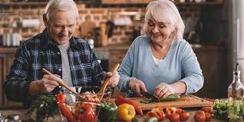
Τα τελευταία χρόνια έχει αυξηθεί ο μέσος όρος ζωής των ανθρώπων, διότι:
Βελτιώνεται το βιοτικό επίπεδο
Βελτιώνονται οι συνθήκες ζωής στις μεγαλύτερες ηλικίες
Μειώνονται οι θάνατοι από ασθένειες

Slide 6
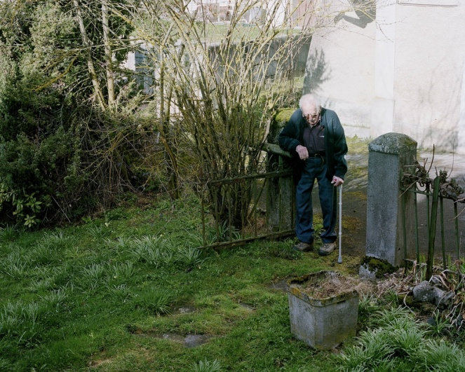
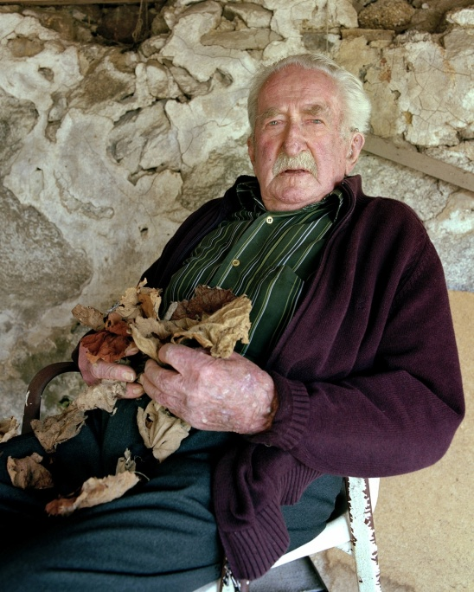
Αλλαγές που συμβαίνουν στο σώμα των ηλικιωμένων
Εξασθενούν οι σωματικές δυνάμεις: αργό βάδισμα, ελάττωση της αντοχής, προβλήματα υγείας.
Αμβλύνονται οι αισθήσεις, ιδιαίτερα η όραση και η ακοή.
Περιορίζεται η ενεργητικότητα.
Εξασθενεί η μνήμη και στρέφεται περισσότερο στο απώτερο παρελθόν (επικράτηση της μακροπρόθεσμης μνήμης εις βάρος της βραχυπρόθεσμης).

Slide 7
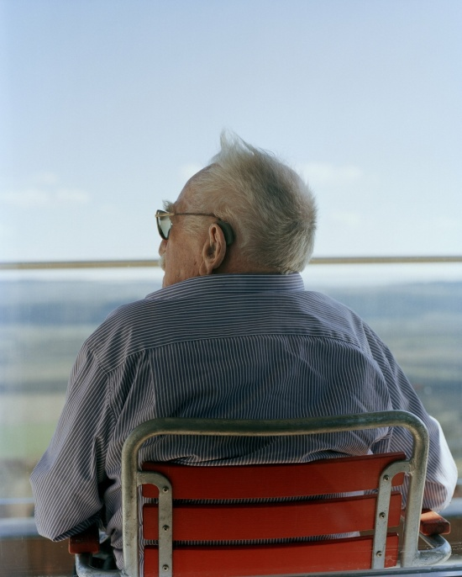
Αλλαγές που συμβαίνουν στην καθημερινή ζωή των ηλικιωμένων
Μερικοί, ανάλογα με τις συνθήκες της ζωής τους, αισθάνονται παραμελημένοι.
Όταν χάνεται ο/η σύζυγος αισθάνονται μεγαλύτερη μοναξιά.
Μειώνεται η προσαρμοστικότητά τους.
Είναι συνήθως συντηρητικοί και επιφυλακτικοί με ο,τιδήποτε καινούριο.

Slide 8
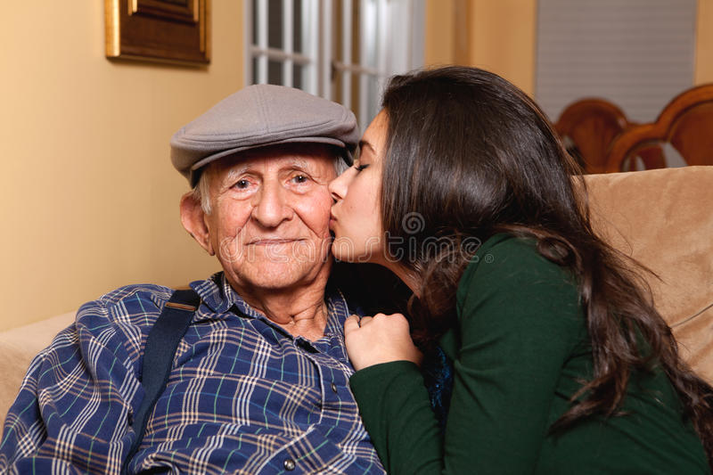
Συχνά νιώθουν ψυχική κούραση, απαισιοδοξία, τάση απομόνωσης.
Αισθάνονται να παραγκωνίζονται από την κοινωνική ζωή εξαιτίας των εξελίξεων που αδυνατούν να παρακολουθήσουν.
Διακρίνονται από εμμονές, πείσμα και αδιαλλαξία.
Κρίνουν έντονα τους νέους για τις επιλογές τους εξωραΐζοντας τη δική τους γενιά και διατυμπανίζοντας τα επιτεύγματά τους.

Slide 9
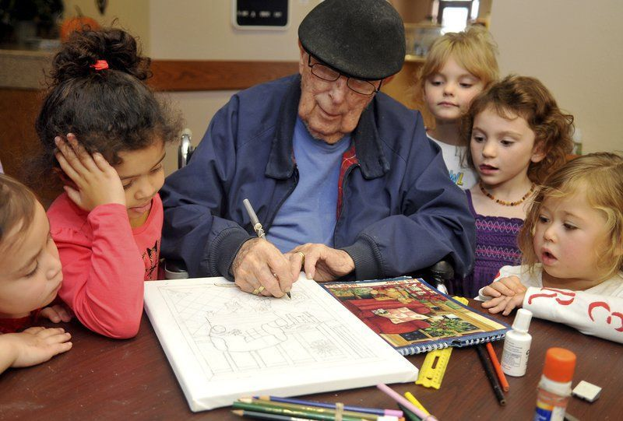
Τι μπορούμε να κάνουμε γι’ αυτούς ;
Να είμαστε δίπλα τους να τους υποστηρίξουμε.
Να προσπαθούμε να τους φροντίσουμε στο σπίτι όσο μπορούμε.
Να ζητάμε τις συμβουλές τους γιατί έχουν πείρα.
Να περνάμε χρόνο μαζί τους με δραστηριότητες που αρέσουν σε όλους.

Slide 10
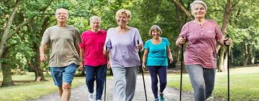
Τι μπορούν να κάνουν οι ίδιοι:
Να συμμετέχουν σε ποικίλες δραστηριότητες, προκειμένου να αντιμετωπίσουν τη μοναξιά και την ανία.
Να διεκδικούν από τη σχέση τους με τους άλλους την ισοτιμία και όχι τη φροντίδα, εφόσον αυτή δεν είναι απολύτως απαραίτητη.
Να αναλαμβάνουν ρόλους στο οικογενειακό περιβάλλον (π.χ. τη φύλαξη των παιδιών), ώστε να νιώθουν χρήσιμοι και να ενισχυθεί η αυτοπεποίθησή τους.
Να συμμετέχουν σε δραστηριότητες των Κ.Α.Π.Η. και άλλων αντίστοιχων οργανισμών, οι οποίοι παράλληλα με την οργάνωση ψυχαγωγικών δράσεων και εκδρομών ενημερώνουν για θέματα υγείας και συμβάλλουν στην κοινωνική και ψυχική τους αποκατάσταση.

Slide 11
Πηγή: https://www.facebook.com/ThinkTwiceGr/photos/

Slide 12
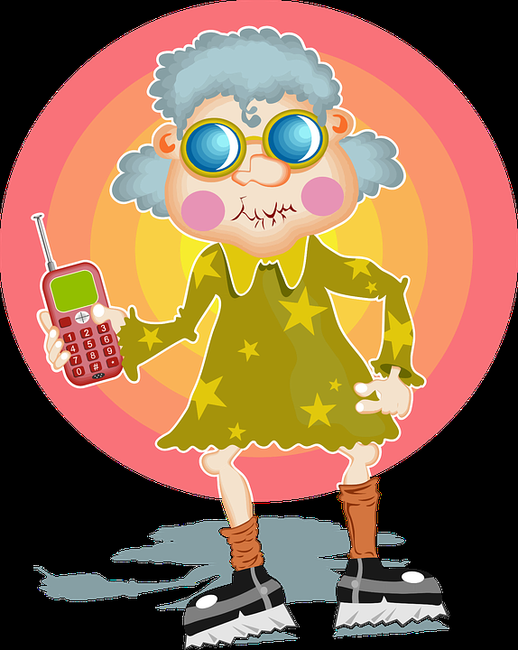
Οι φυσιολογικές αλλαγές που σχετίζονται με την ηλικία είναι αναμενόμενες. O άνθρωπος μπορεί να προσαρμόζεται έτσι ώστε να συνεχίσει να ζει μία ευτυχισμένη, υγιή και δραστήρια ζωή!
Δεν μπορείς να αποφύγεις να μεγαλώνεις, αλλά δεν είσαι υποχρεωμένος να γερνάς.
George Burns, 1896-1996
(Αμερικανός κωμικός)

